Slide 1
CÔ CHÀO CÁC EM
MÔN: VẬT LÍ 7

Slide 2
KIỂM TRA BÀI CŨ
Dòng điện là gì? Nêu các tác dụng của dòng điện mà em đã học?
- Dòng điện là dòng các điện tích dịch chuyển có hướng.
Dòng điện có 5 tác dụng là:
+ Tác dụng nhiệt
+ Tác dụng phát sáng
+ Tác dụng từ
+ Tác dụng hóa học
+ Tác dụng sinh lí

Slide 3
Đặt vấn đề
Dòng điện có thể gây ra nhiều tác dụng khác nhau. Mỗi tác dụng này có thể mạnh yếu khác nhau tuỳ thuộc vào cường độ dòng điện.
Vậy cường độ dòng điện là gì? Dụng cụ nào có thể đo được cường độ dòng điện?

Slide 4
CƯỜNG ĐỘ DÒNG ĐIỆN
BÀI 24

Slide 5
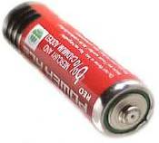
I. CƯỜNG ĐỘ DÒNG ĐIỆN
1. Quan sát thí nghiệm
Biến trở
Nguồn điện
2.5
Công tắc
0
5
mA
K
Ampe kế
Đèn
TN Hình 24.1

Slide 6
I. CƯỜNG ĐỘ DÒNG ĐIỆN
1. Quan sát thí nghiệm
-5
0
5
mA
K
* Nhận xét: Với một bóng đèn nhất định , khi đèn sáng càng ………………..thì số chỉ của ampe kế càng …………..
mạnh ( yếu)
lớn ( nhỏ)

Slide 7
Cường độ dòng điện
Số chỉ của ampe kế là giá trị của cường độ dòng điện thể hiện sự mạnh yếu của dòng điện
Kí hiệu: I
Đơn vị: Ampe (A) hoặc miliampe (mA)
1mA = 0,001A
1A= 1000A

Slide 8
Đổi các đơn vị sau:
150
a. 0,15A = …………….. mA
b. 1530mA = …………….. A
1,53
130
c. 0,130A = …………….. mA
d. 257mA = …………….. A
0,257

Slide 9
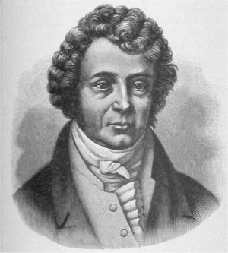
Ampe là một nhà vật lí học và toán học nổi tiếng người Pháp. Ông là người đầu tiên đã đưa khái niệm dòng điện vào vật lí học. Người ta đã lấy tên ông đặt cho đơn vị cường độ dòng điện.
AMPE (1775 – 1836) Nhà Bác học người Pháp

Slide 10
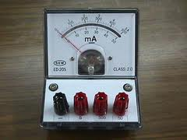
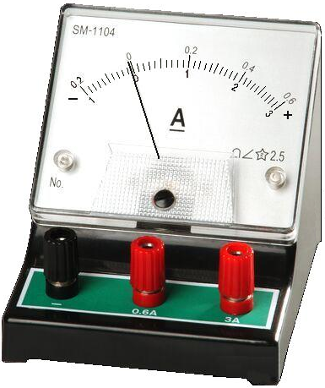
II.Ampe kế
Ampe kế là dụng cụ dùng
để đo cường độ dòng điện.
Tìm hiểu ampe kế
Trên mặt ampe kế có ghi chữ gì?

Slide 11
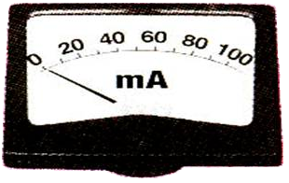
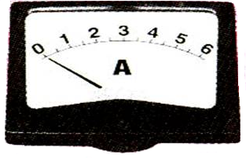
II.Ampe kế
Ampe kế là dụng cụ dùng để đo cường độ dòng điện.
Tìm hiểu ampe kế
a)
Hãy ghi GHĐ và ĐCNN của ampe kế hình bên vào bảng 1.
C1
b)
Ampe kế | GHĐ | ĐCNN
Hình 24.2a
Hình 24.2b
100mA
10mA
6A
0,5A
Hình 24.2
Bảng 1

Slide 12
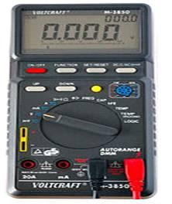
b) Hãy cho biết ampe kế nào trong hình 24.2 dùng kim chỉ thị và ampe kế nào hiện số.
C1
a)
b)
c)
Hình 24.2
Ampe kế dùng kim chỉ thị
Ampe kế hiện số
Hình 24.2 a, b
Hình 24.2 c

Slide 13
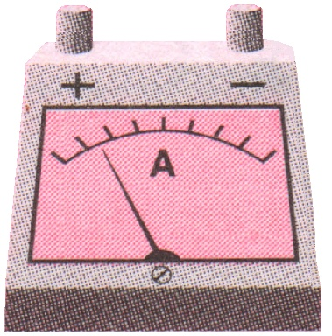
C1: c) Ở các chốt nối dây dẫn của ampe kế có ghi dấu gì?

Slide 14
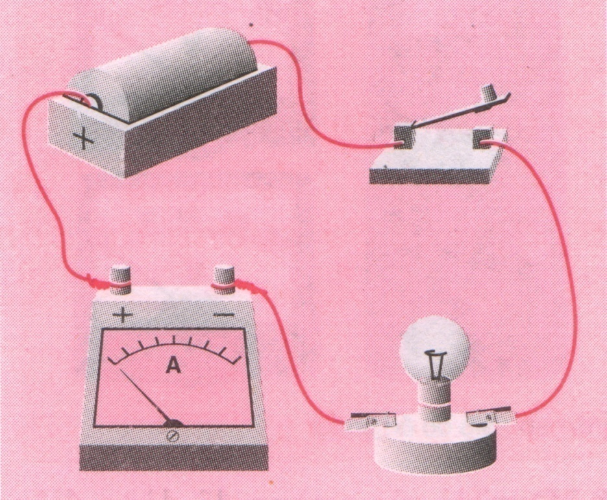
Hình 24.3
100
200
0
300
mA
Chốt nối dây dẫn có ghi dấu + (đỏ);
dấu – (đen)

Slide 15
1d)Chốt điều chỉnh kim ampe kế.
100
200
0
300
mA
Hình 24.3

Slide 16
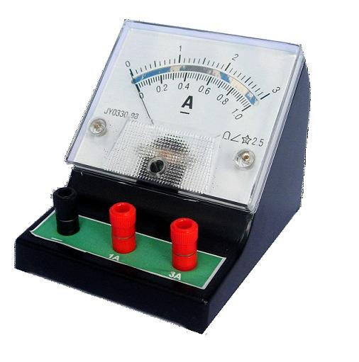
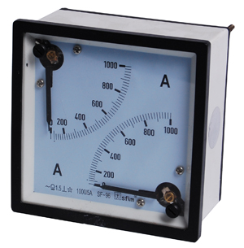
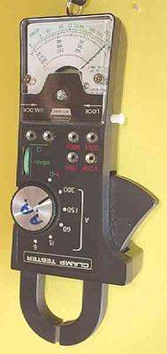
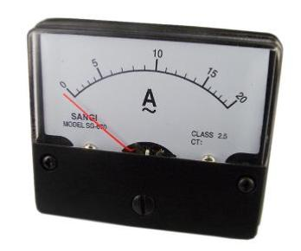
MỘT SỐ LOẠI AMPE KẾ

Slide 17
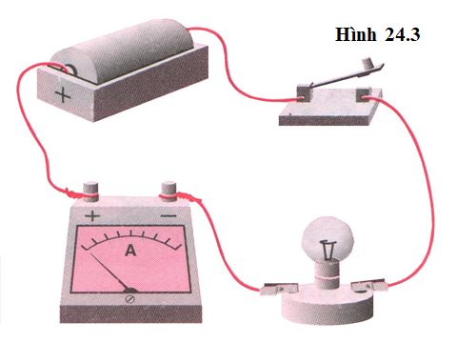
III. ĐO CƯỜNG ĐỘ DÒNG ĐIỆN
1. Vẽ sơ đồ
- Trong sơ đồ mạch điện Ampe kế được kí hiệu là:
+
-
A
- Vẽ sơ đồ mạch điện hình 24.3:
+
-
K
+
A
-

Slide 18
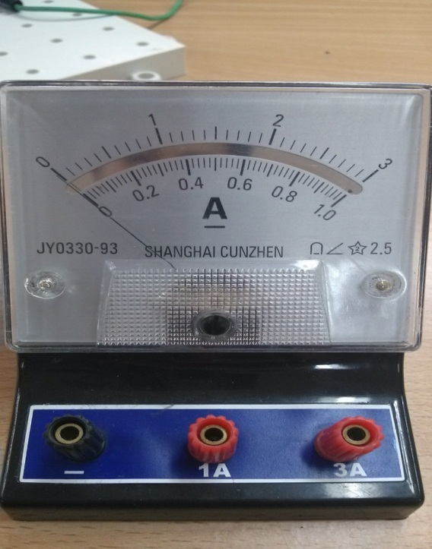
III.Đo cường độ dòng điện
2.
Stt | Dụng cụ dùng điện | CĐDĐ
1 | Bóng đèn bút thử điện | Từ 0,001mA tới 3mA
2 | Đèn điốt phát quang | Từ 1mA tới 30mA
3 | Bóng đèn dây tóc (đèn pin hoặc đèn xe máy) | Từ 0,1A tới 1A
4 | Quạt điện | Từ 0,5A tới 1A
5 | Bàn là, bếp điện | Từ 3A tới 5A
Thang đo trên
Thang đo dưới
GHĐ: 3A
ĐCNH: 0,1A
GHĐ:
1A
ĐCNH:
0,02A

Slide 19
CÁC BƯỚC TIẾN HÀNH THÍ NGHIỆM
Bước 1: Lắp mạch điện như sơ đồ hình 24.3.
- Bước 2: Kiểm tra hoặc điều chỉnh kim ampe kế chỉ đúng vạch số 0.
- Bước 3: Tiến hành thí nghiệm và quan sát số chỉ của ampe kế, độ sáng của bóng đèn trong hai trường hợp:
-
K
+
A

Slide 20
C2
Nêu nhận xét về mối liên hệ giữa độ sáng bóng đèn và cường độ dòng điện qua đèn:
Dòng điện chạy qua đèn có cường độ càng _______ thì đèn càng ________.
lớn
sáng

Slide 21
IV. VẬN DỤNG
C4: Có 4 ampe kế có giới hạn đo như sau:
2mA ; 2) 20mA ; 3) 250mA ; 4) 2A.
Hãy cho biết ampe kế nào đã cho là phù hợp nhất để đo mỗi cường độ dòng điện sau đây:
a) 15mA b) 0,15A c) 1,2A

Slide 22
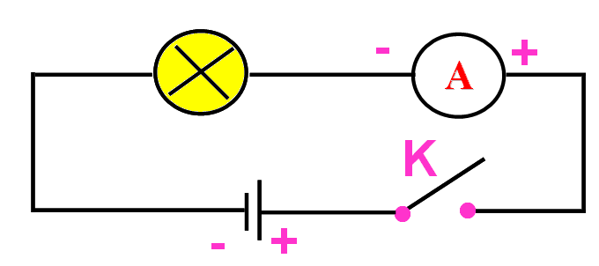
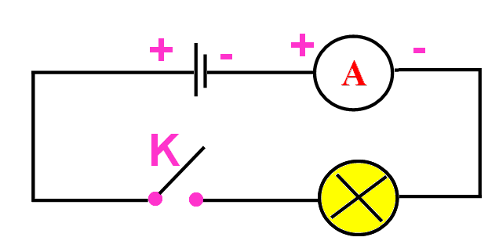
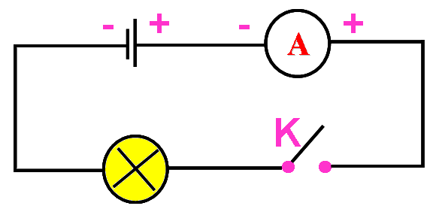
C5
Ampe kế trong sơ đồ nào ở hình 24.4 được mắc đúng, vì sao?
24.4 a):
Đúng!
24.4 b):
Sai!
24.4 c):
Sai!
Vì: Hình a, chốt (+) của ampe kế mắc vào phía cực dương(+) của nguồn điện, chốt (-) của ampe kế mắc vào phía cực âm(-) của nguồn điện.

Slide 23
GHI NHỚ
- Dòng điện càng mạnh thì có cường độ dòng điện càng lớn.
- Đo cường độ dòng điện bằng ampe kế.
Đơn vị đo cường độ dòng điện là ampe (A).

Slide 24
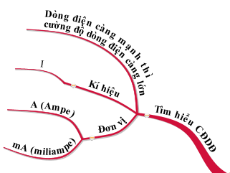
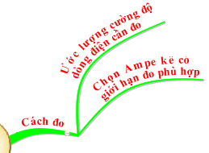
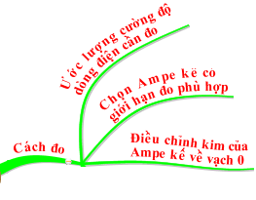
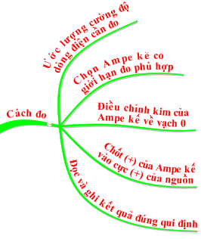
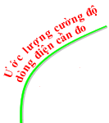
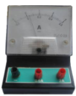
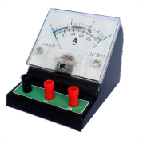
CƯỜNG ĐỘ DÒNG ĐIỆN

Slide 25
Hướng dẫn về nhà
+Học bài 24.Cường độ dòng điện
+Xem bài 25:
HIỆU ĐIỆN THẾ
-Kí hiệu, đơn vị, dụng cụ đo hiệu điện thế là gì?
-Dụng cụ thí nghiệm.
-Các bước tiến hành thí nghiệm.
-Mục đích thí nghiệm.
+Làm các bài tập 24.1 đến 24.5 SBT
+Đọc “có thể em chưa biết”

Slide 26
CÓ THỂ EM CHƯA BIẾT
* Đơn vị cường độ dòng điện được đặt theo tên nhà bác học người Pháp Ampe (André Marie Ampere, 1775 – 1836).
* Với dòng điện cường độ 1A chạy qua dây dẫn kim loại thì có 6,25 tỉ êlectrôn dịch chuyển qua tiết diện ngang của dây dẫn đó trong 1 giây.
* Mỗi dụng cụ dùng điện sẽ hoạt động bình thường nếu dòng điện chạy qua nó có cường độ định mức. Quá mức đó sẽ làm hỏng dụng cụ ( ví dụ dây tóc bóng đèn bị đứt ).
*Đồng hồ đo điện đa năng là dụng cụ đo điện với nhiều chức năng, có loại dùng kim chỉ thị, có loai hiện số. Đồng hồ đa năng loại đơn giản nhất có thể dùng đo cường độ dòng điện, hiệu điện thế và điện trở. Với mỗi chức năng đều có nhiều thang đo ( giới hạn đo ) khác nhau để lựa cho phù hợp với yêu cầu đo.

Slide 27
BÀI HỌC ĐẾN ĐÂY LÀ KẾT THÚC
Xin chân thành cám ơn. Kính chúc quý thầy, cô dồi dào sức khỏe công tác tốt, chúc các em chăm ngoan học giỏi.

Slide 28
Kết quả: Nhóm 1
Kết quả: Nhóm 2
Lần đo | Giá trị I | Độ sáng của đèn
1 (2pin) | I₁ = A
2 (4pin) | I₂ = A
Lần đo | Giá trị I | Độ sáng của đèn
1 (2pin) | I₁ = A
2 (4pin) | I₂ = A
Kết quả: Nhóm 3
Kết quả: Nhóm 4
Lần đo | Giá trị I | Độ sáng của đèn
1 (2pin) | I₁ = A
2 (4pin) | I₂ = A
Lần đo | Giá trị I | Độ sáng của đèn
1 (2pin) | I₁ = A
2 (4pin) | I₂ = A
Notes:
28

